Slide 1
朴素贝叶斯（Naïve Bayes）
王秋月

Slide 2
概率基本知识
单个事件概率：𝑃(𝑋)
𝑃(𝑋)

Slide 3
概率基本知识
单个事件概率：𝑃(𝑋), 𝑃(𝑌)
𝑃(𝑌)

Slide 4
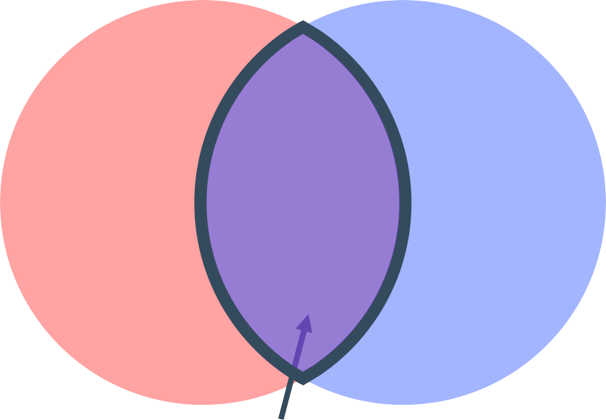
概率基本知识
单个事件概率：𝑃(𝑋), 𝑃(𝑌)
联合事件概率：𝑃(𝑋, 𝑌)
𝑃(𝑋, 𝑌)

Slide 5
概率基本知识
单个事件概率：𝑃(𝑋), 𝑃(𝑌)
联合事件概率：𝑃(𝑋, 𝑌)
条件概率：𝑃(𝑋|𝑌)
𝑃(𝑋|𝑌) = P(X,Y) / P(Y)

Slide 6
概率基本知识
单个事件概率：𝑃(𝑋), 𝑃(𝑌)
联合事件概率：𝑃(𝑋, 𝑌)
条件概率：𝑃(𝑋|𝑌), 𝑃(𝑌|𝑋)
𝑃(𝑌|𝑋) = P(X,Y) / P(X)

Slide 7
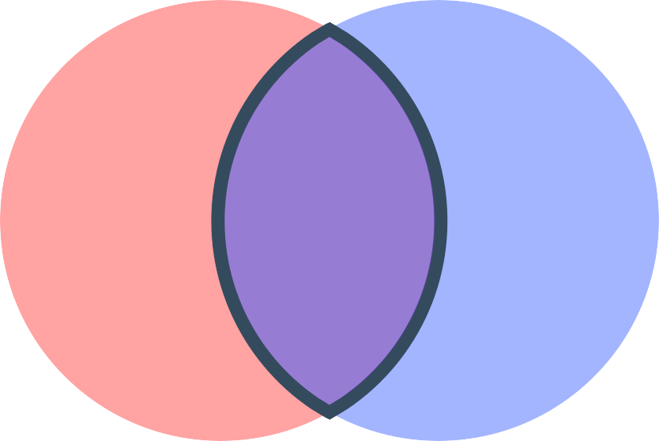
概率基本知识
单个事件概率：𝑃(𝑋), 𝑃(𝑌)
联合事件概率：𝑃(𝑋, 𝑌)
条件概率：𝑃(𝑋|𝑌), 𝑃(𝑌|𝑋)
条件和联合概率的关系：
𝑃(𝑋,𝑌) = 𝑃(𝑌|𝑋)∗𝑃(𝑋)
或者 = 𝑃(𝑋|𝑌)∗𝑃(𝑌)
𝑃(𝑌|𝑋) = P(X,Y) / P(X)
𝑃(𝑋|𝑌) = P(X,Y) / P(Y)

Slide 8
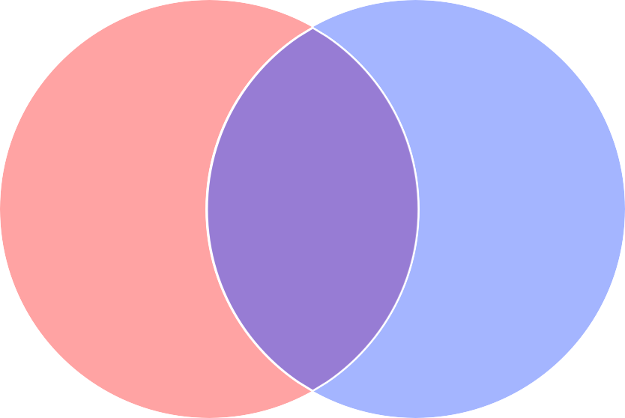
贝叶斯公式推导
条件和联合概率的关系：
𝑃(𝑋,𝑌) = 𝑃(𝑌|𝑋)∗𝑃(𝑋)
= 𝑃(𝑋|𝑌)∗𝑃(𝑌)

Slide 9
贝叶斯公式推导
条件和联合概率的关系：
𝑃(𝑋,𝑌) = 𝑃(𝑌|𝑋)∗𝑃(𝑋)
= 𝑃(𝑋|𝑌)∗𝑃(𝑌)

Slide 10
贝叶斯定理

Slide 11
贝叶斯定理

Slide 12
贝叶斯定理

Slide 13
训练朴素贝叶斯
给定特征向量(𝑋)，计算其属于每个类别 (C) 的概率。

Slide 14
训练朴素贝叶斯：朴素假设
给定特征向量(𝑋)，计算其属于每个类别 (C) 的概率。
很难计算所有特征的联合概率。

Slide 15
训练朴素贝叶斯：朴素假设
给定特征向量(𝑋)，计算其属于每个类别 (C) 的概率。
解决方案：假设给定类别，所有特征相互独立。

Slide 16
训练朴素贝叶斯：朴素假设
给定特征向量(𝑋)，计算其属于每个类别 (C) 的概率。
解决方案：假设给定类别，所有特征相互独立。
这就是“朴素”的假设。

Slide 17
训练朴素贝叶斯
给定特征向量(𝑋)，计算其属于每个类别 (C) 的概率。
按照最大后验概率规则，把 X 分入概率最大的类别。

Slide 18
对数技巧
很多概率值连乘，容易造成浮点计算下界溢出。

Slide 19
对数技巧
很多概率值连乘，容易造成浮点计算下界溢出。
取对数把乘法转化成加法。

Slide 20
案例：预测打网球
Day | Outlook | Temperature | Humidity | Wind | PlayTennis
D1 | Sunny | Hot | High | Weak | No
D2 | Sunny | Hot | High | Strong | No
D3 | Overcast | Hot | High | Weak | Yes
D4 | Rain | Mild | High | Weak | Yes
D5 | Rain | Cool | Normal | Weak | Yes
D6 | Rain | Cool | Normal | Strong | No
D7 | Overcast | Cool | Normal | Strong | Yes
D8 | Sunny | Mild | High | Weak | No
D9 | Sunny | Cool | Normal | Weak | Yes
D10 | Rain | Mild | Normal | Weak | Yes
D11 | Sunny | Mild | Normal | Strong | Yes
D12 | Overcast | Mild | High | Strong | Yes
D13 | Overcast | Hot | Normal | Weak | Yes
D14 | Rain | Mild | High | Strong | No

Slide 21
案例：预测打网球
P(Play=Yes) = 9/14 P(Play=No) = 5/14

Slide 22
案例：预测打网球
P(Play=Yes) = 9/14 P(Play=No) = 5/14
Outlook | Play=Yes | Play=No
Sunny | 2/9 | 3/5
Overcast | 4/9 | 0/5
Rain | 3/9 | 2/5
Temperature | Play=Yes | Play=No
Hot | 2/9 | 2/5
Mild | 4/9 | 2/5
Cool | 3/9 | 1/5
Humidity | Play=Yes | Play=No
High | 3/9 | 4/5
Normal | 6/9 | 1/5
Wind | Play=Yes | Play=No
Strong | 3/9 | 3/5
Weak | 6/9 | 2/5
使用训练数据构建概率查找表

Slide 23
案例：预测打网球
预测下面情境下是否打网球：
X’ = (Outlook=Sunny, Temperature=Cool, Humidity=High, Wind=Strong)

Slide 24
案例：预测打网球
Feature | Play=Yes | Play=No
Outlook=Sunny | 2/9 | 3/5
Temperature=Cool | 3/9 | 1/5
Humidity=High | 3/9 | 4/5
Wind=Strong | 3/9 | 3/5
Overall Label | 9/14 | 5/14
预测下面输入的输出：
X’ = (Outlook=Sunny, Temperature=Cool, Humidity=High, Wind=Strong)

Slide 25
案例：预测打网球
Feature | Play=Yes | Play=No
Outlook=Sunny | 2/9 | 3/5
Temperature=Cool | 3/9 | 1/5
Humidity=High | 3/9 | 4/5
Wind=Strong | 3/9 | 3/5
Overall Label | 9/14 | 5/14
Probability | 0.0053 | 0.0206
预测下面输入的输出：
X’ = (Outlook=Sunny, Temperature=Cool, Humidity=High, Wind=Strong)

Slide 26
案例：预测打网球
Feature | Play=Yes | Play=No
Outlook=Sunny | 2/9 | 3/5
Temperature=Cool | 3/9 | 1/5
Humidity=High | 3/9 | 4/5
Wind=Strong | 3/9 | 3/5
Overall Label | 9/14 | 5/14
Probability | 0.0053 | 0.0206
预测下面输入的输出：
X’ = (Outlook=Sunny, Temperature=Cool, Humidity=High, Wind=Strong)

Slide 27
拉普拉斯平滑技术
0
问题：有些类别里没有的特征，将会导致相应条件概率值为"0"

Slide 28
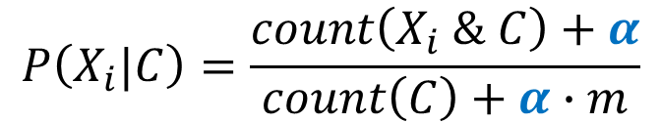
拉普拉斯平滑技术
0
问题：有些类别里没有的特征，将会导致相应条件概率值为"0"
解决方案：在这些条件概率的分子和分母上各加1
$$P\left(X_{i}|C\right)=\frac{count\left(X_{i} \& C\right)+α}{count\left(C\right)+α∙m}$$
α=1, Laplace smoothing
α<1, Lidstone smoothing

Slide 29
朴素贝叶斯模型的类型
朴素贝叶斯模型
数据类型
贝努利分布模型
二值 (T/F)
多项分布模型
离散值 (如，计数)
高斯分布模型
连续值
不同朴素贝叶斯模型的区别，主要在于它们对概率分布 𝑃(𝑋_{i}|C) 所做的不同假设。

Slide 30
结合不同特征类型
问题
模型特征包含不同的数据类型（连续的和类别的）

Slide 31
结合不同特征类型
问题
模型特征包含不同的数据类型（连续的和类别的）
问题
模型特征包含不同的数据类型（连续的和类别的）
解决
方案 1：将连续特征离散化成类别变量，然后应用多项分布模型

Slide 32
结合不同特征类型
问题
模型特征包含不同的数据类型（连续的和类别的）
解决
方案 1：将连续特征离散化成类别变量，然后应用多项分布模型
方案 2：用高斯模型拟合连续特征，用多项分布模型拟合分类变量，然后再结合成一个“元模型”（集成学习章节会讲到）

Slide 33
朴素贝叶斯的语法
导入包含朴素贝叶斯分类方法的类：
from sklearn.naive_bayes import BernoulliNB
创建该类的一个对象：
BNB = BernoulliNB(alpha=1.0)
拟合训练数据，并预测：
BNB = BNB.fit(X_train, y_train) y_predict = BNB.predict(X_test)

Slide 34
朴素贝叶斯的语法
导入包含朴素贝叶斯分类方法的类：
from sklearn.naive_bayes import BernoulliNB
创建该类的一个对象：
BNB = BernoulliNB(alpha=1.0)
拉普拉斯平滑参数
拟合训练数据，并预测：
BNB = BNB.fit(X_train, y_train) y_predict = BNB.predict(X_test)
https://scikit-learn.org/stable/modules/generated/sklearn.naive_bayes.BernoulliNB.html

Slide 35
朴素贝叶斯的语法
导入包含朴素贝叶斯分类方法的类：
from sklearn.naive_bayes import BernoulliNB
创建该类的一个对象：
BNB = BernoulliNB(alpha=1.0)
拉普拉斯平滑参数
拟合训练数据，并预测：
BNB = BNB.fit(X_train, y_train) y_predict = BNB.predict(X_test)
其他朴素贝叶斯模型: GaussianNB, MultinomialNB, ComplementNB, CategoricalNB
https://scikit-learn.org/stable/modules/naive_bayes.html

Slide 36
Jupyter演示
08-naivebayes.ipynb

Slide 37
上机实验
必做：08-naivebyes_exercise.ipynb
选做：https://www.kaggle.com/competitions/llm-detect-ai-generated-text

